Slide 1
ПРОеКТ непосредственно- образовательной деятельности в СРЕДНЕЙ ГРУППе
Автор проекта: воспитатель Колесникова Оксана Ивановна

Slide 2
  .Конспекты Занятии по программе «От рождения до школы»под редакцией Н.Е.Вераксы, Т.С.Комаровой, М,а, Васильевой
Хромцова Т.Г. Воспитание безопасного поведения в быту детей дошкольного возраста. М.: Педагогическое общество России, 2005. – 80 с.
Развитие Общей Моторики Т.М.Борисенко-Н.А.Лукина
Васильева Н. Проектная деятельность: участвуем вместе. // Дошкольное воспитание N 10, 2011.

Slide 3
Методы проекта: Словесные (объяснение, рассказ, чтение, беседа). Практические и игровые (упражнения, игры).
Формы организации проекта: Беседа, сюжетно-ролевые игры, трудовые поручения в группе, чтение художественной литературы, художественное творчество.
Материально-техническое оснащение (компьютер, телевизор, фотоаппарат.
Наглядный материал: Книги с иллюстрациями, подборка иллюстраций с изображением овощей, фруктов, грибов, муляжи овощей и фруктов.
Предварительная работа с детьми: Рассматривание иллюстраций, чтение стихотворений, рассказов, сказок, отгадывание загадок, прослушивание музыки.

Slide 4
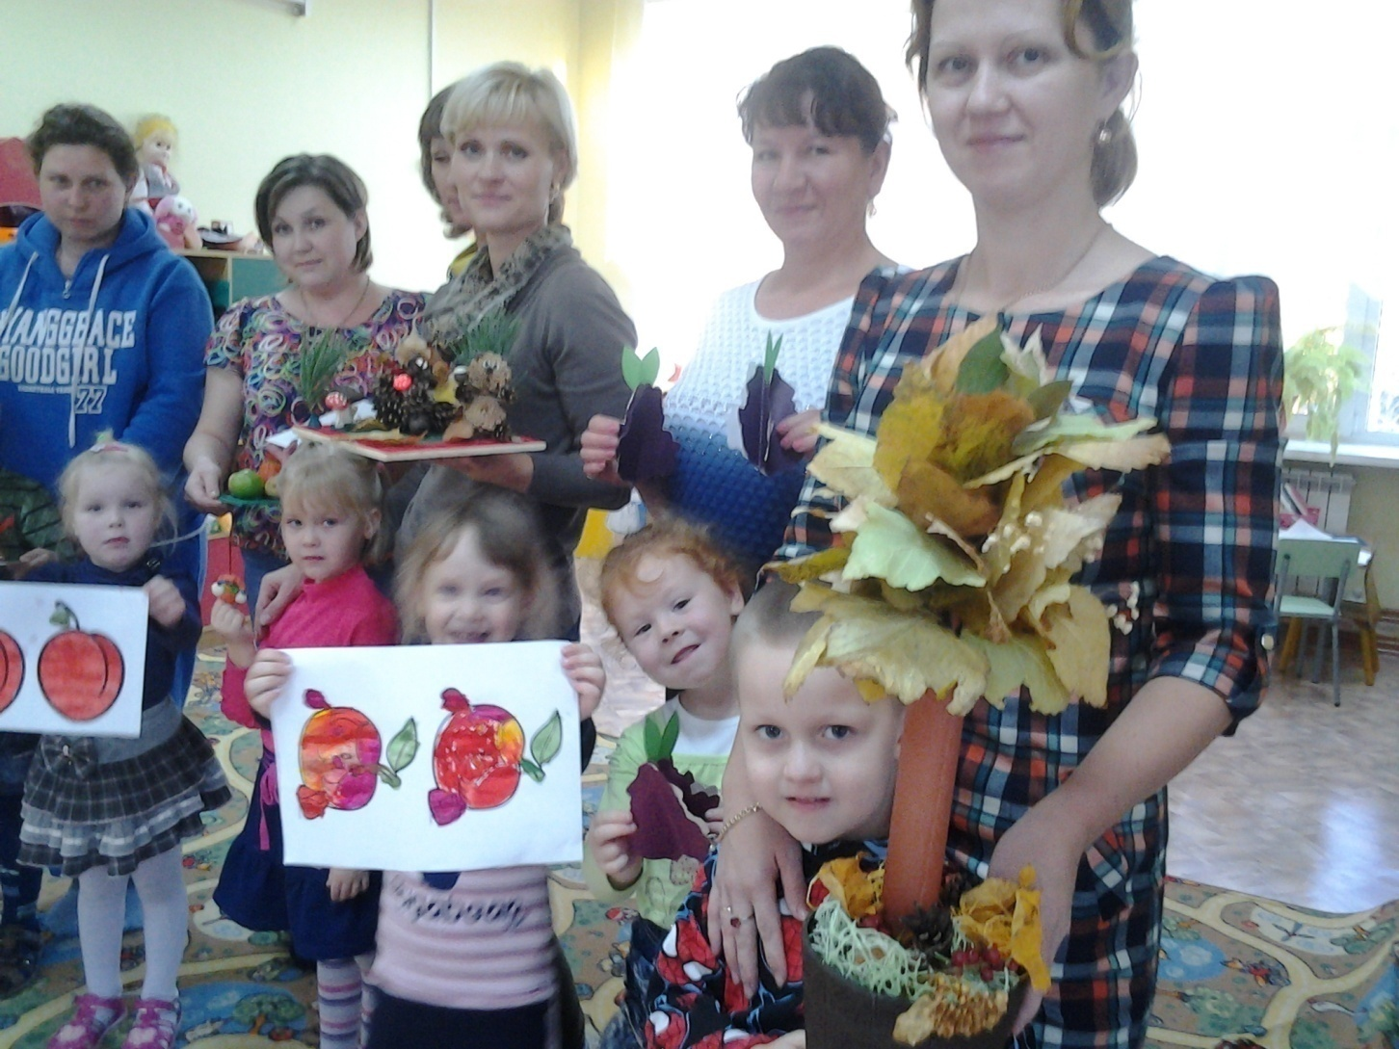
«Дары осени: фрукты, овощи. грибы»

Slide 5
УЧАСТНИКИ ПРОеКТА: ДЕТИ СРЕДНЕЙ ГРУППЫ, ВОСПИТАТЕЛЬ,РОДИТЕЛИ.
Тип проекта: Познавательно - творческий

Slide 6
Актуальность проекта: Природа дарит нам много красивого, вкусного, полезного. Особенно щедра на подарки осень.
Сколько вкусных фруктов и овощей созревает у людей в огородах, сколько ярких цветов расцветает в садах.
Так же не счесть даров, которые дарит природа, не требуя никаких усилий от человека.
Это и ягоды, и грибы, и лекарственные травы.
Каждый человек должен любить и беречь природу.
А прививать любовь к ней нужно с раннего детства.
Вот и в детском саду мы постоянно обращаемся к этой проблеме, рассматривая её с детьми со всех возможных сторон.
Чтобы у ребёнка возникло желание беречь и охранять природу, он должен научиться видеть её красоту и понимать ценность для человека.
Не каждый современный родитель ходит со своими детьми в лес, в огород или в сад.
А ведь невозможно познакомиться с природой достаточно близко, не побывав в этих местах в разные времена года.
Осенний лес необычайно красив, богат грибами и ягодами, в огородах и садах полным ходом идет сбор урожая овощей и фруктов.
Именно поэтому мы с ребятами и родителями взялись реализовать данный проект.
Шагая по ступенькам к финалу проектной деятельности, мы с ребятами узнаем много нового и интересного о родной природе,
познакомимся с различными видами грибов, особенностями их произрастания и полезными свойствами, как для человека, так и для животных, птиц.
Дети закрепят названия овощей и фруктов, где они растут, познакомятся с профессиями садовода и овощевода,
узнают, что можно приготовить из овощей, фруктов и грибов.

Slide 7
Цель и задачи
Расширение представлений детей об овощах, фруктах, грибах, их полезных свойствах; развитие сенсорных навыков, познавательного интереса, речи.
Обучающие: учить детей делать выбор в питании в пользу фруктов и овощей.
Познакомить детей с витаминами, раскрыть их значение для человека;
Обогащать личный опыт
детей знаниями о фруктах,
овощах, грибах, их способе произрастания (сад, огород, лес).

Slide 8
Развивающие
- Развивать устойчивый интерес к окружающему миру;
Воспитательные
Развивать словарный запас;
- Развивать кругозор детей, моторику.
воспитывать гигиену питания и бережное отношение к своему здоровью.
воспитывать умение правильно выбирать продукты питания для здоровья.
- объединить родителей и детей в общей творческой работе.

Slide 9
Предполагаемый результат реализации проекта.
1. Дети знают и называют овощи, фрукты и грибы.
2. Владеют обобщающими понятиями.
3.Знают, где растут овощи, фрукты и грибы, о их полезных свойствах, что можно приготовить из них;
4. Родители умеют находить оригинальные решения в создании из бросового материала необычных овощей и фруктов .
5..Умение в составлении описательного рассказа о фрукте, овоще, с помощью взрослого.
6. Повышение речевой активности ,активизации словаря по теме «Фрукты», «Овощи», «Грибы».

Slide 10
Разрабока плана проекта
Постановка цели проекта.
Определение задач
Нахождение необходимого материала по выбранной теме. Подбор литературы и иллюстративного материала.
Внедрения проекта в работу с детьми.
Разработка проекта.
Создать развивающую среду:
Внести в группу наглядный материал по темам «Фрукты», «Овощи», «Грибы».
Пополнить уголки следующими произведениями «Мешок яблок» В. Сутеева, «Сказка про фрукты» Е. Бацевой, «Война грибов с ягодами» В.Даля, «Вершки и корешки» руская народная сказка.
Внести дидактические и настольные игры, интерактивные карточки по познавательно – речевому развитию «Фрукты», «Овощ или Фрукт?», «Четвёртый лишний», «Вкусные грибы».
Предоставить раскраски по теме.

Slide 11
Организов- ать непосредс-твенную деятельно-сть.
Познавательная деятельность НОД по теме «Овощи бабушки Маши».
Познавательная деятельность НОД по теме «Фрукты».
Художественно творчествоНОД – аппликация «Корзинка грибов»,лепка «Яблоко» (налеп из пластилина).
Художественная литература. Чтение сказки «Сказка про фрукты» Е. Бацевой, «Вершки и корешки» (русская народная сказка).
Продуктивная деятельность изготовление книжки – раскраски –»Овощи – Фрукты».

Slide 12
Чтение художественной литературы по теме проекта.
Беседы: «Что где растёт?»,»Съедобные несъедобные грибы», «Витамины с грядки».
Чтение и разучивание стихов об овощах, фруктах и грибах.
Изготовление с детьми трафаретов грибов для раскрашивания.
Лепка овощей и фруктов.
Развлечения «Дары осени»
Совместная деятельность воспитателя с детьми:

Slide 13
Самостоятельная деятельность детей
Настольные и дидактические игры
Взаимодействие с семьёй
«Раз грибок, два грибок»,
«Фрукт или овощ?», плакат «Съедобные и несъедобные грибы».
Сюжетно – ролевые игры»Продавец овощей и фруктов» «Варим грибной суп».
Рассматривание картинок с изображением овощей, фруктов и грибов.
Организовать совместную деятельность родителей с детьми по изготовлению поделок, созданию рисунков по теме проекта.
Совершение родителями и детьми прогулок в лес по возможности.

Slide 14
КОНСУЛЬТАЦИИ ДЛЯ РОДИТЕЛЕЙ
«Овощи и фрукты – витаминные продукты»
Организовать выставку поделок «Дары осени».

Slide 15
Развлечение «Дары осени»
Оформление выставки
Итоговое мероприятие

Slide 16
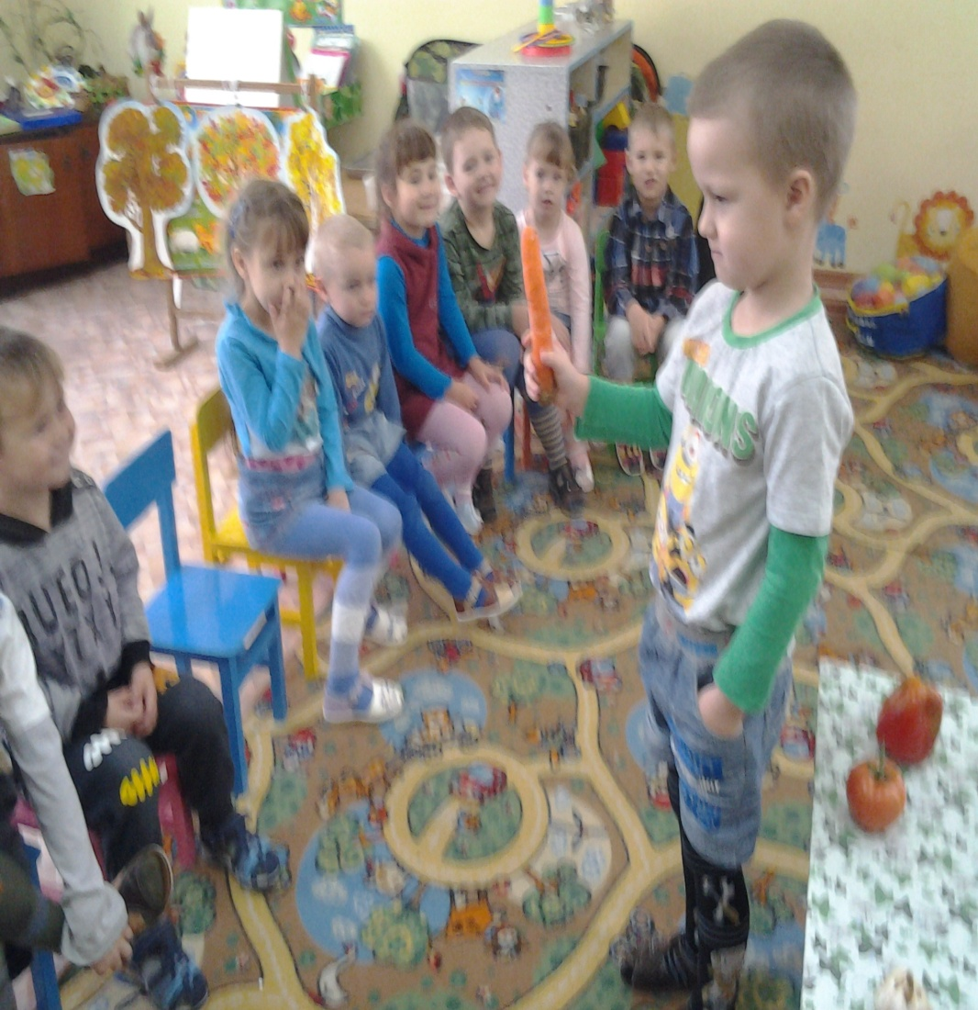
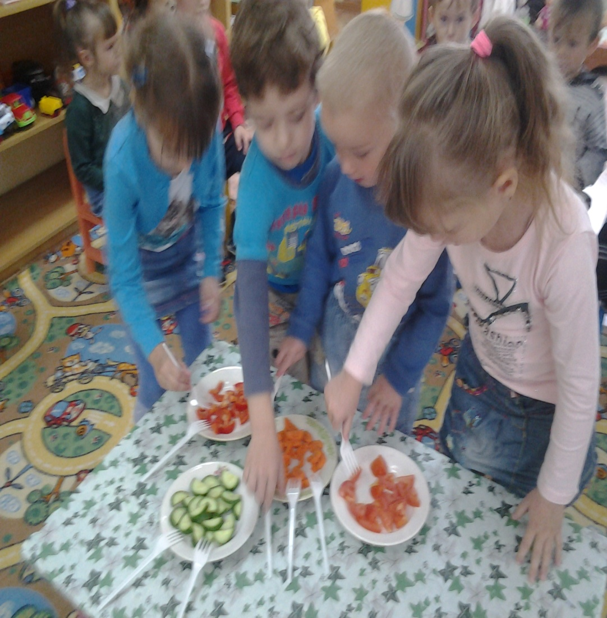
Рассматриваем овощи и пробуем на вкус.

Slide 17
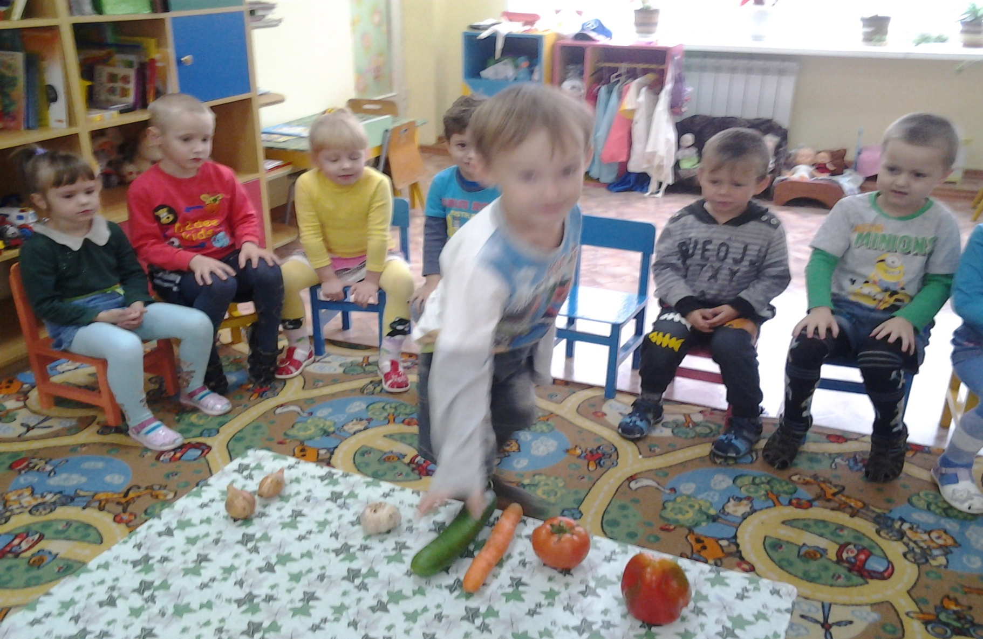
Угадай загадку и возьми овощ.

Slide 18
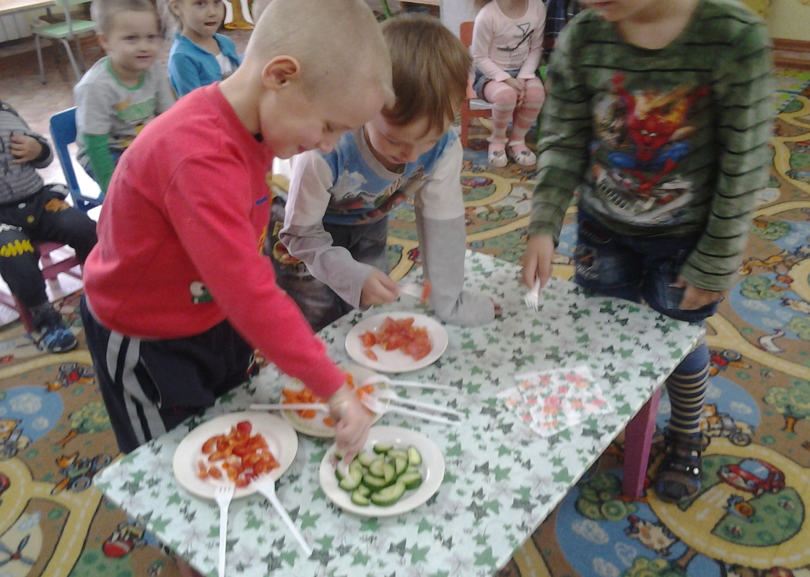
«Попробуй и расскажи о вкусном овоще.»

Slide 19
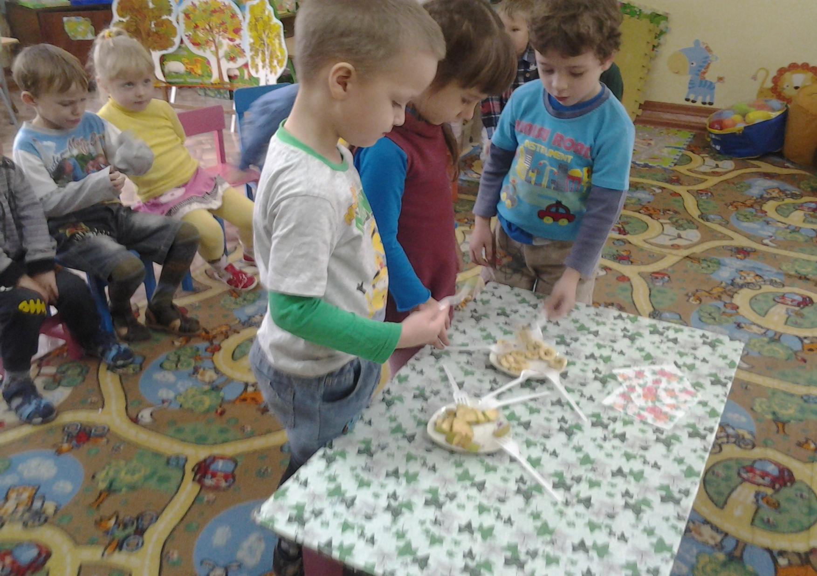
Самый вкусный фрукт.

Slide 20
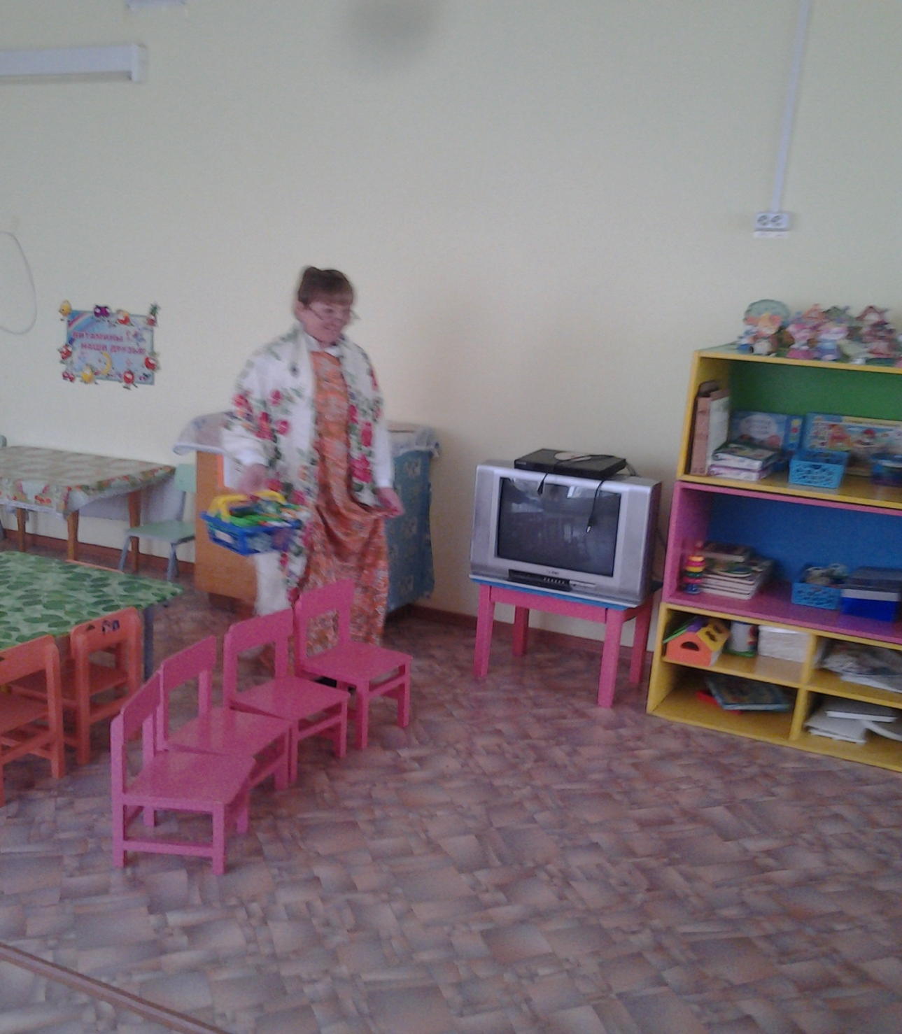
«Бабушка Маша в гостях с урожаем овощей»

Slide 21
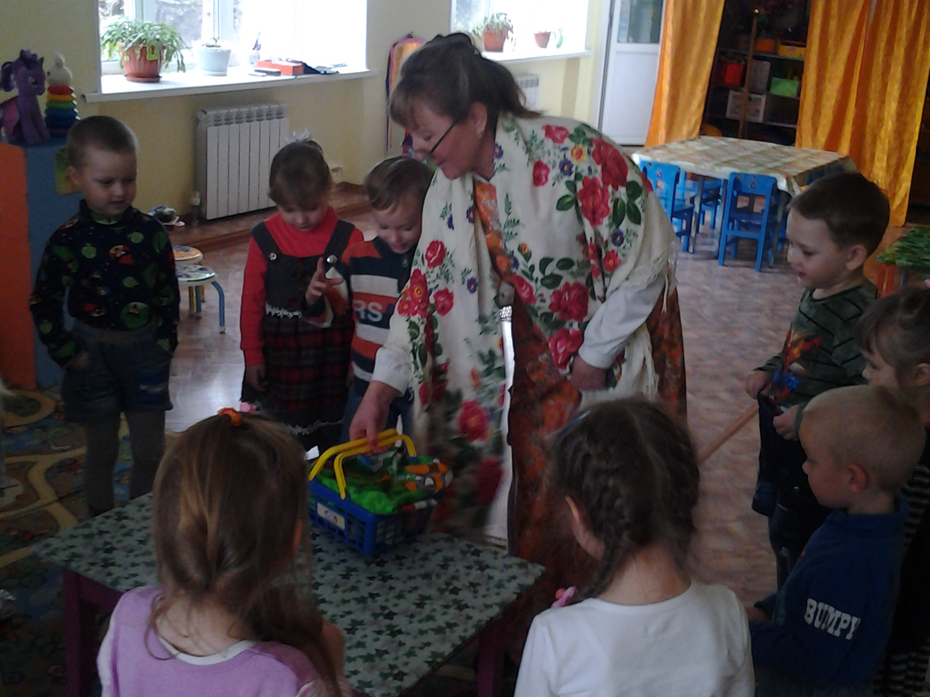
Угадай, что в корзинке.
Угадай, что в корзинке?

Slide 22
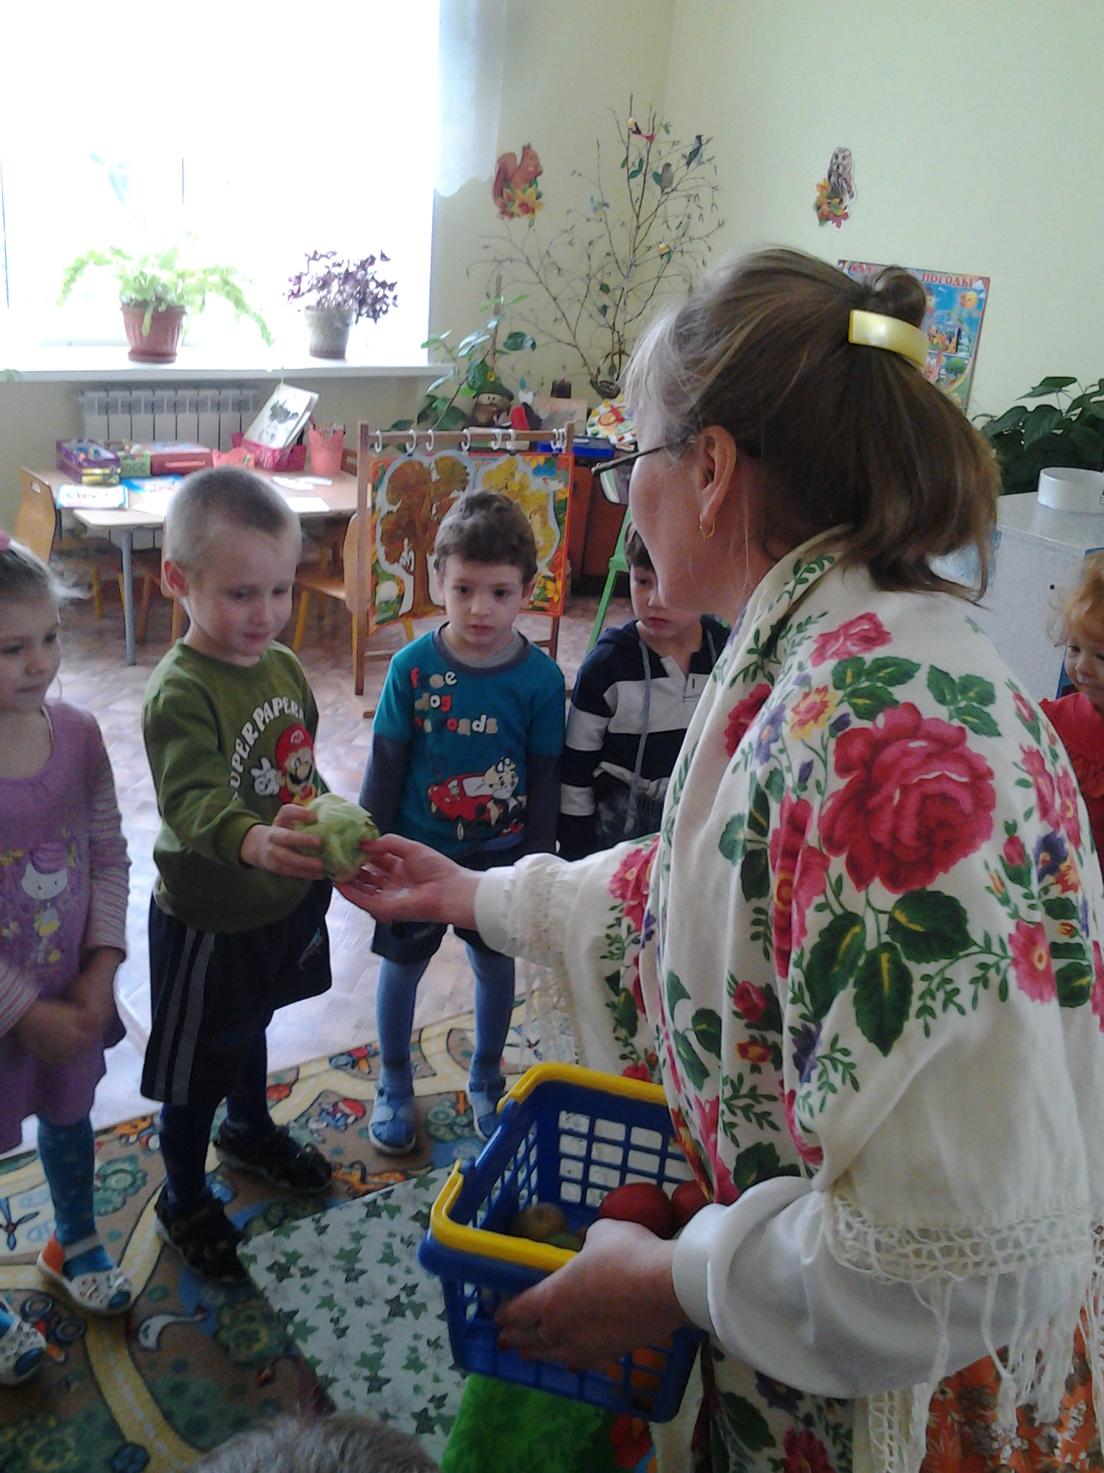
РАССКАЖИ-ка Леша о КАПУСТЕ.

Slide 23
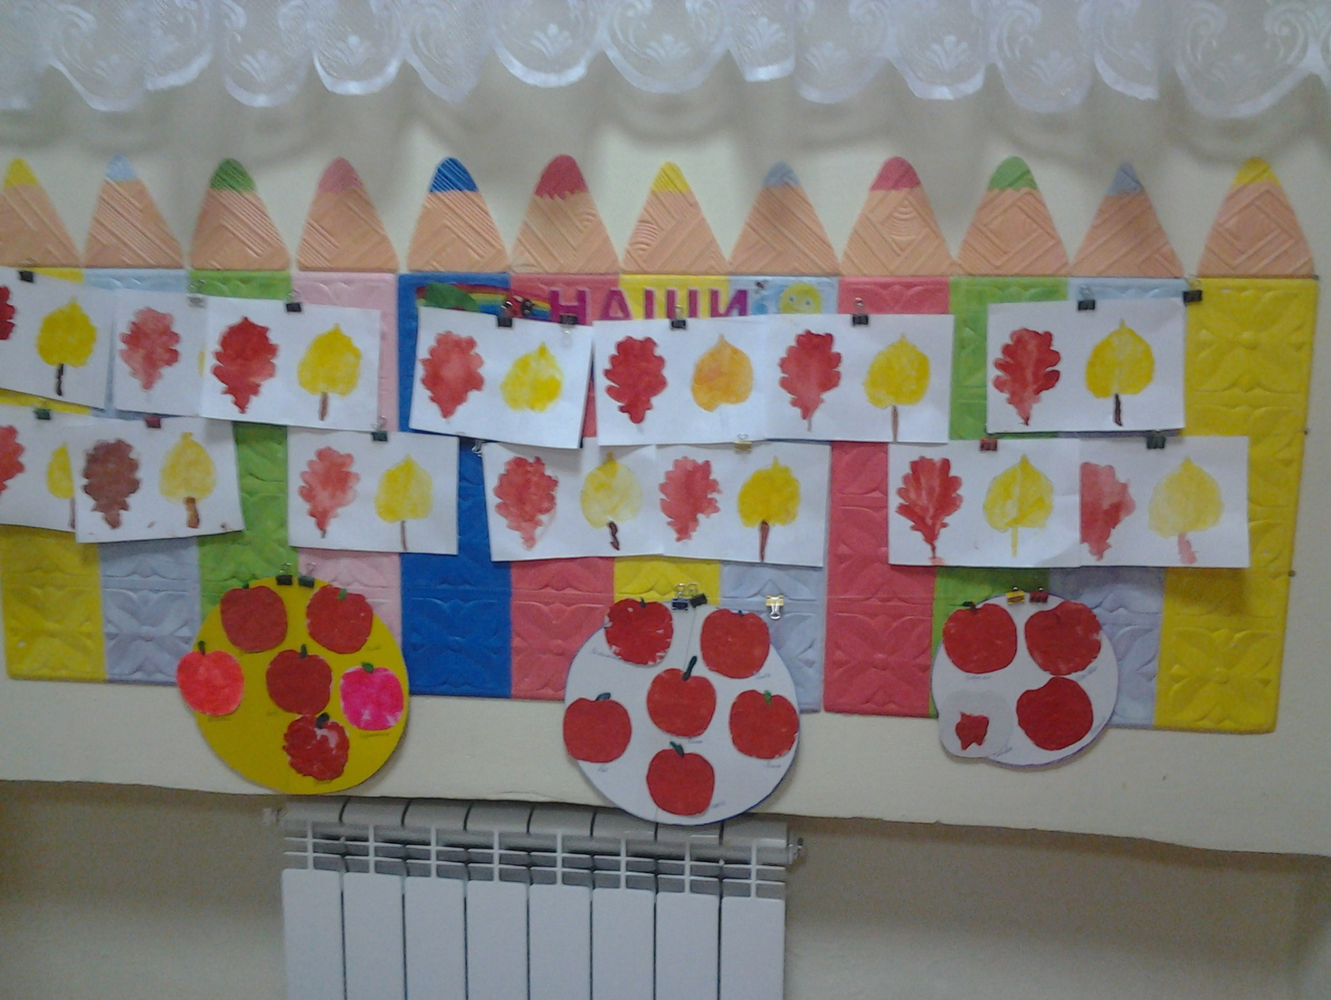

Slide 24
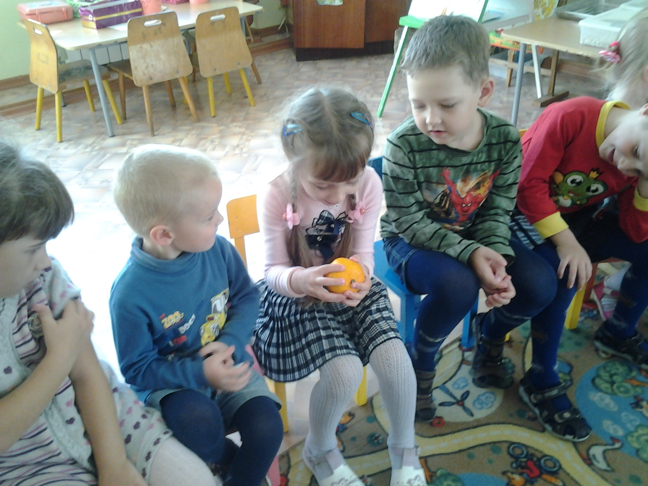
Интересный фрукт

Slide 25
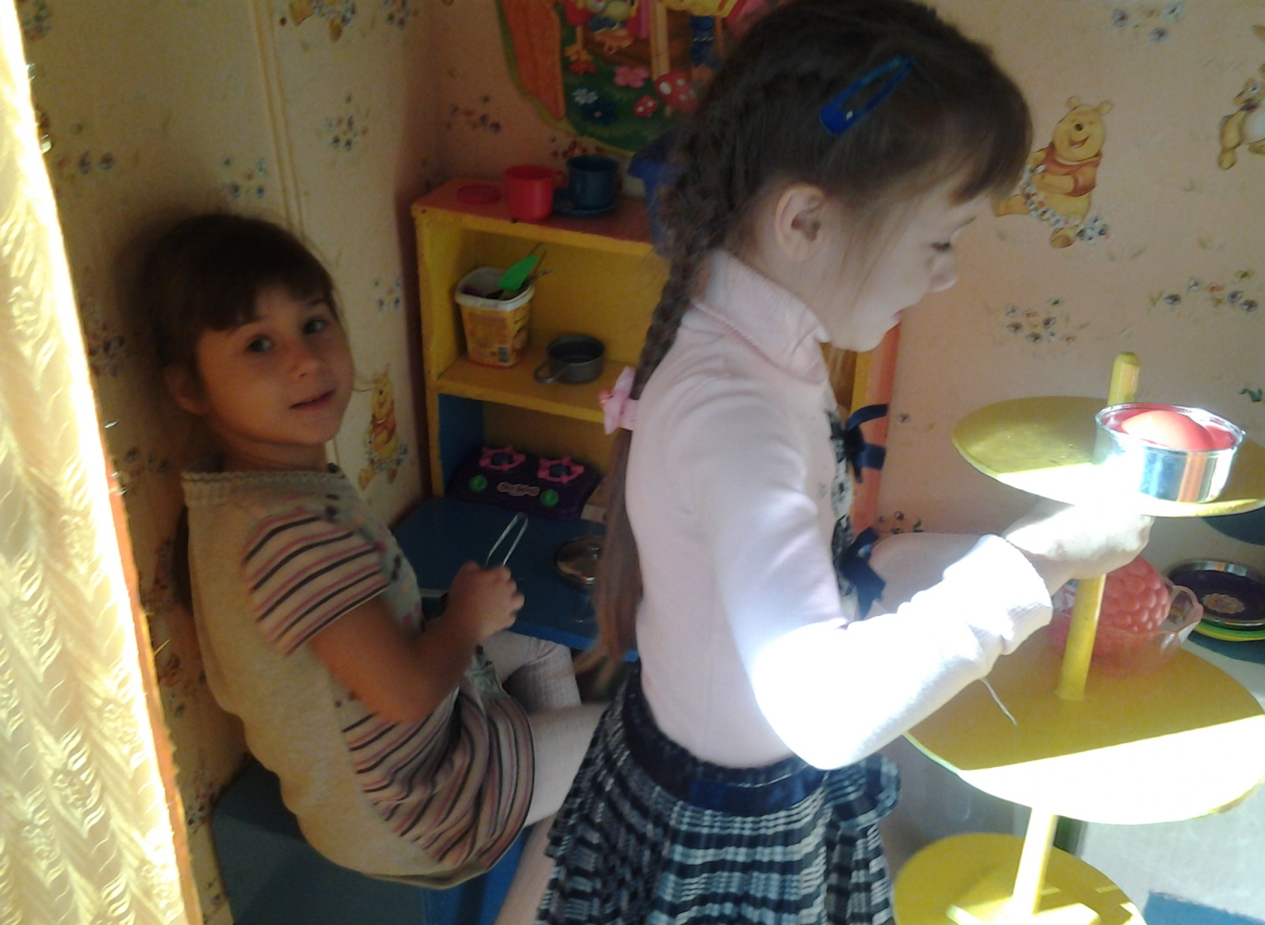
Приготовим суп
Приготовим- ка мы овощной суп.

Slide 26
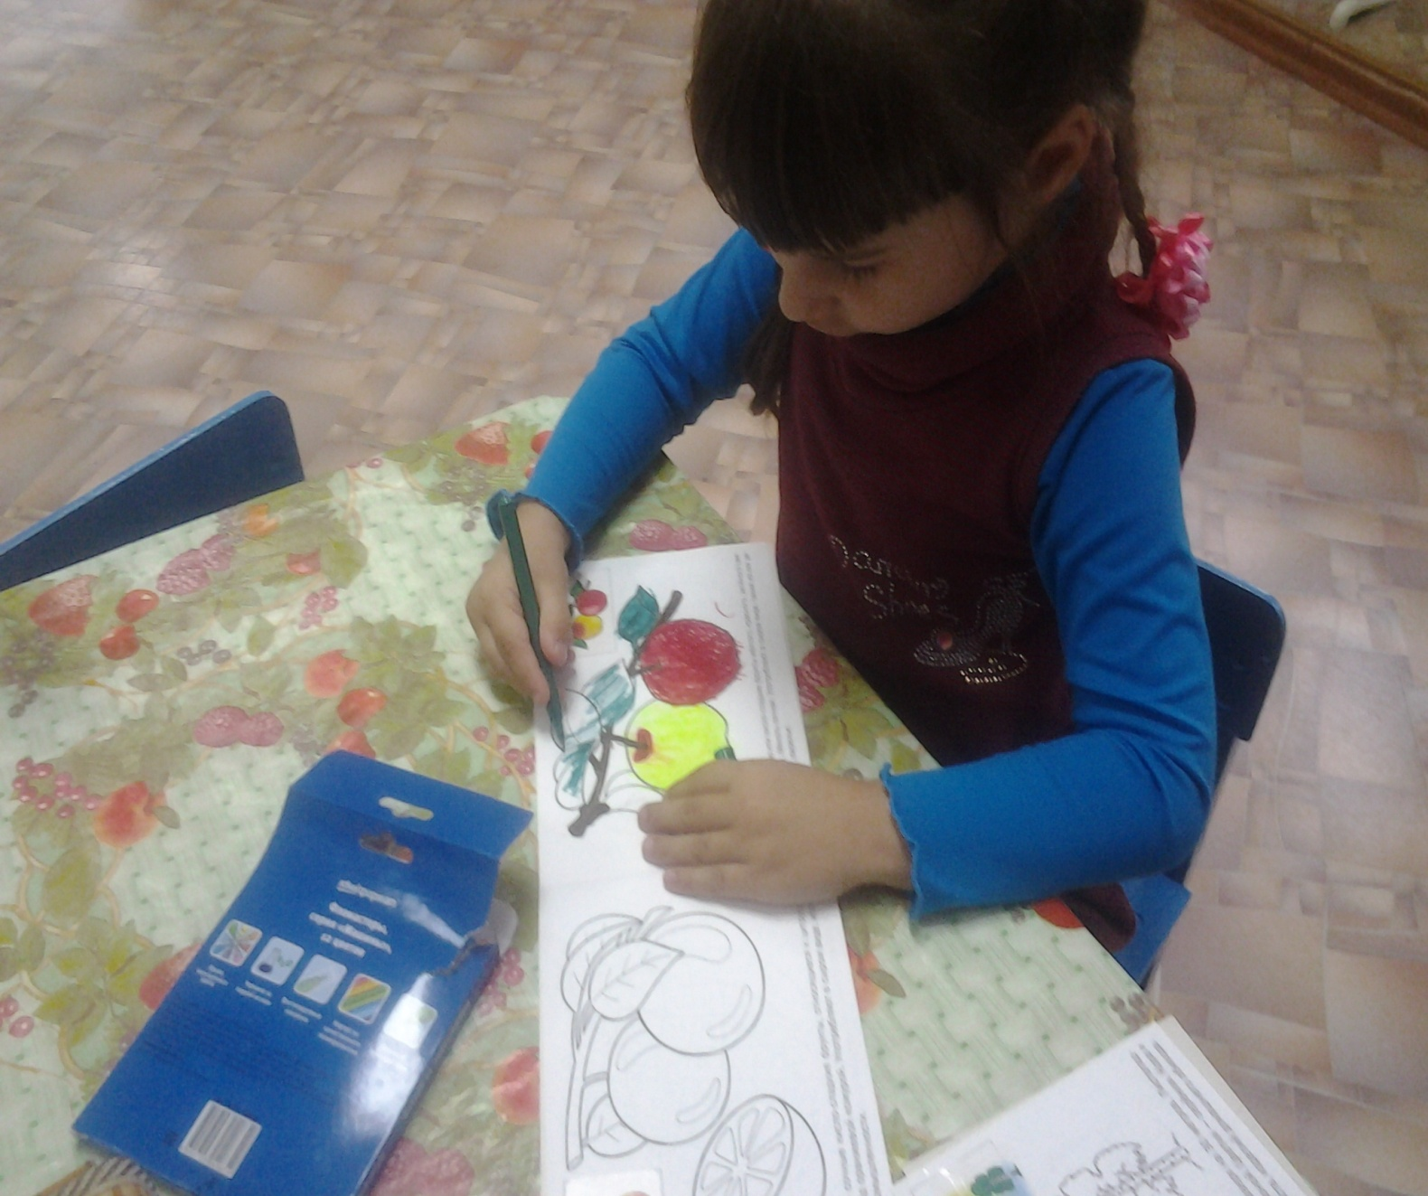

Slide 27
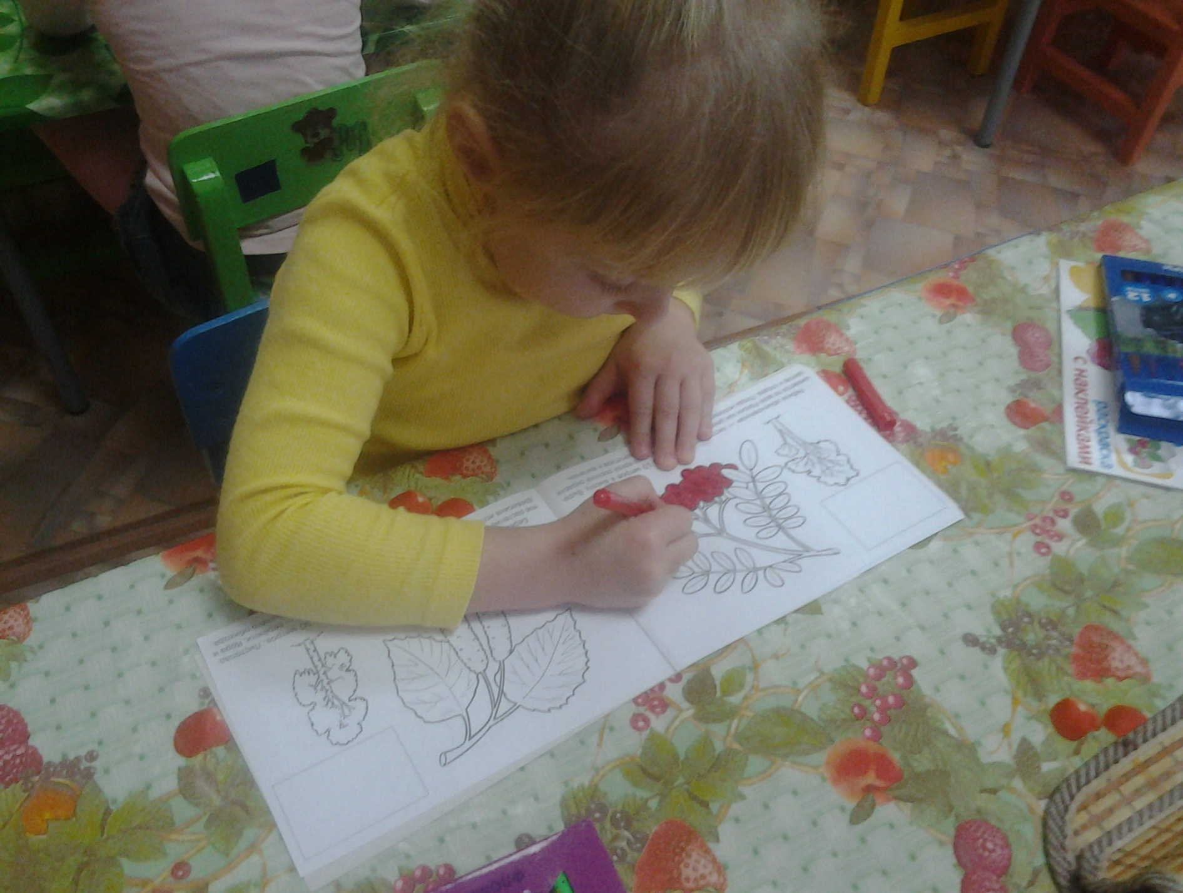

Slide 28
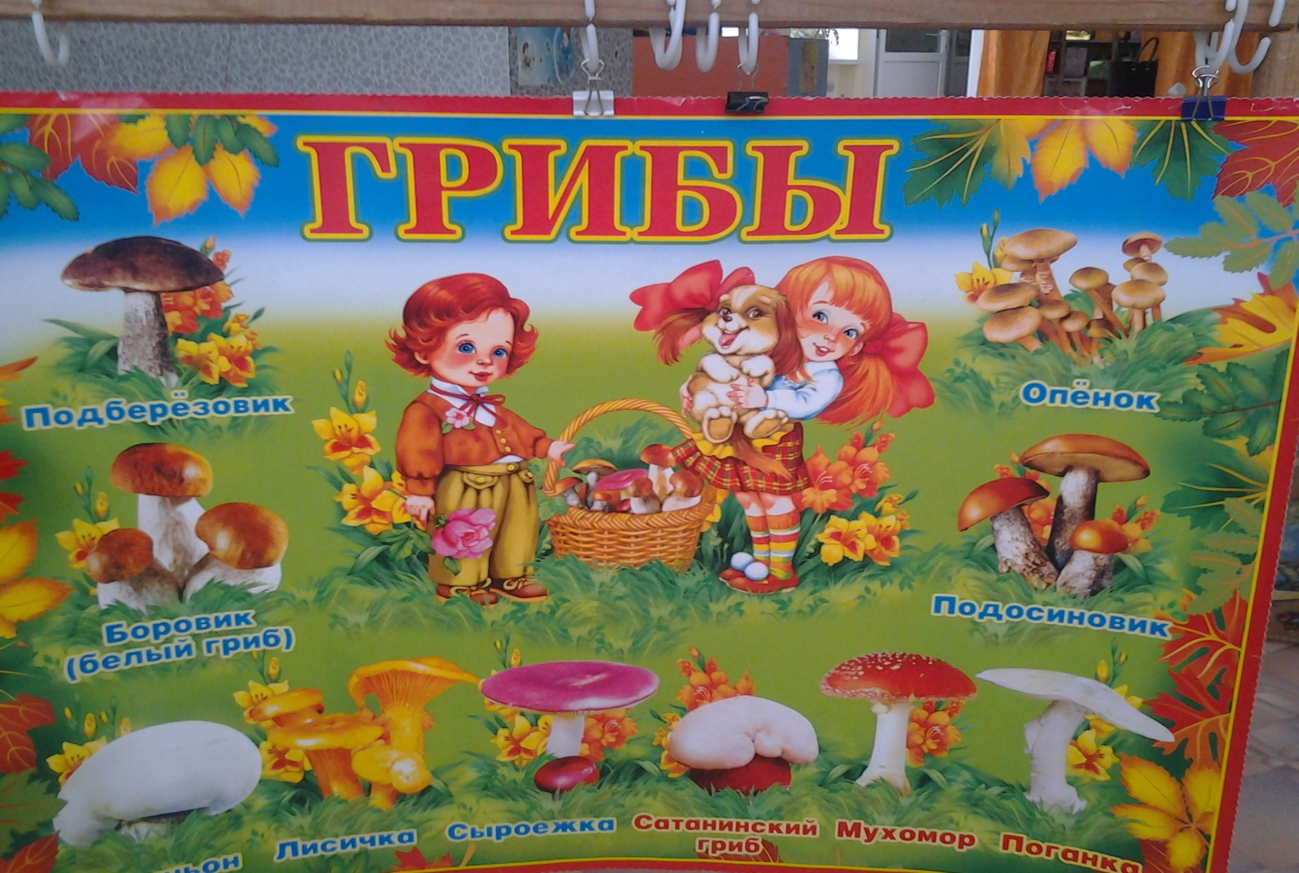
Д/И « Найди грибок»

Slide 29
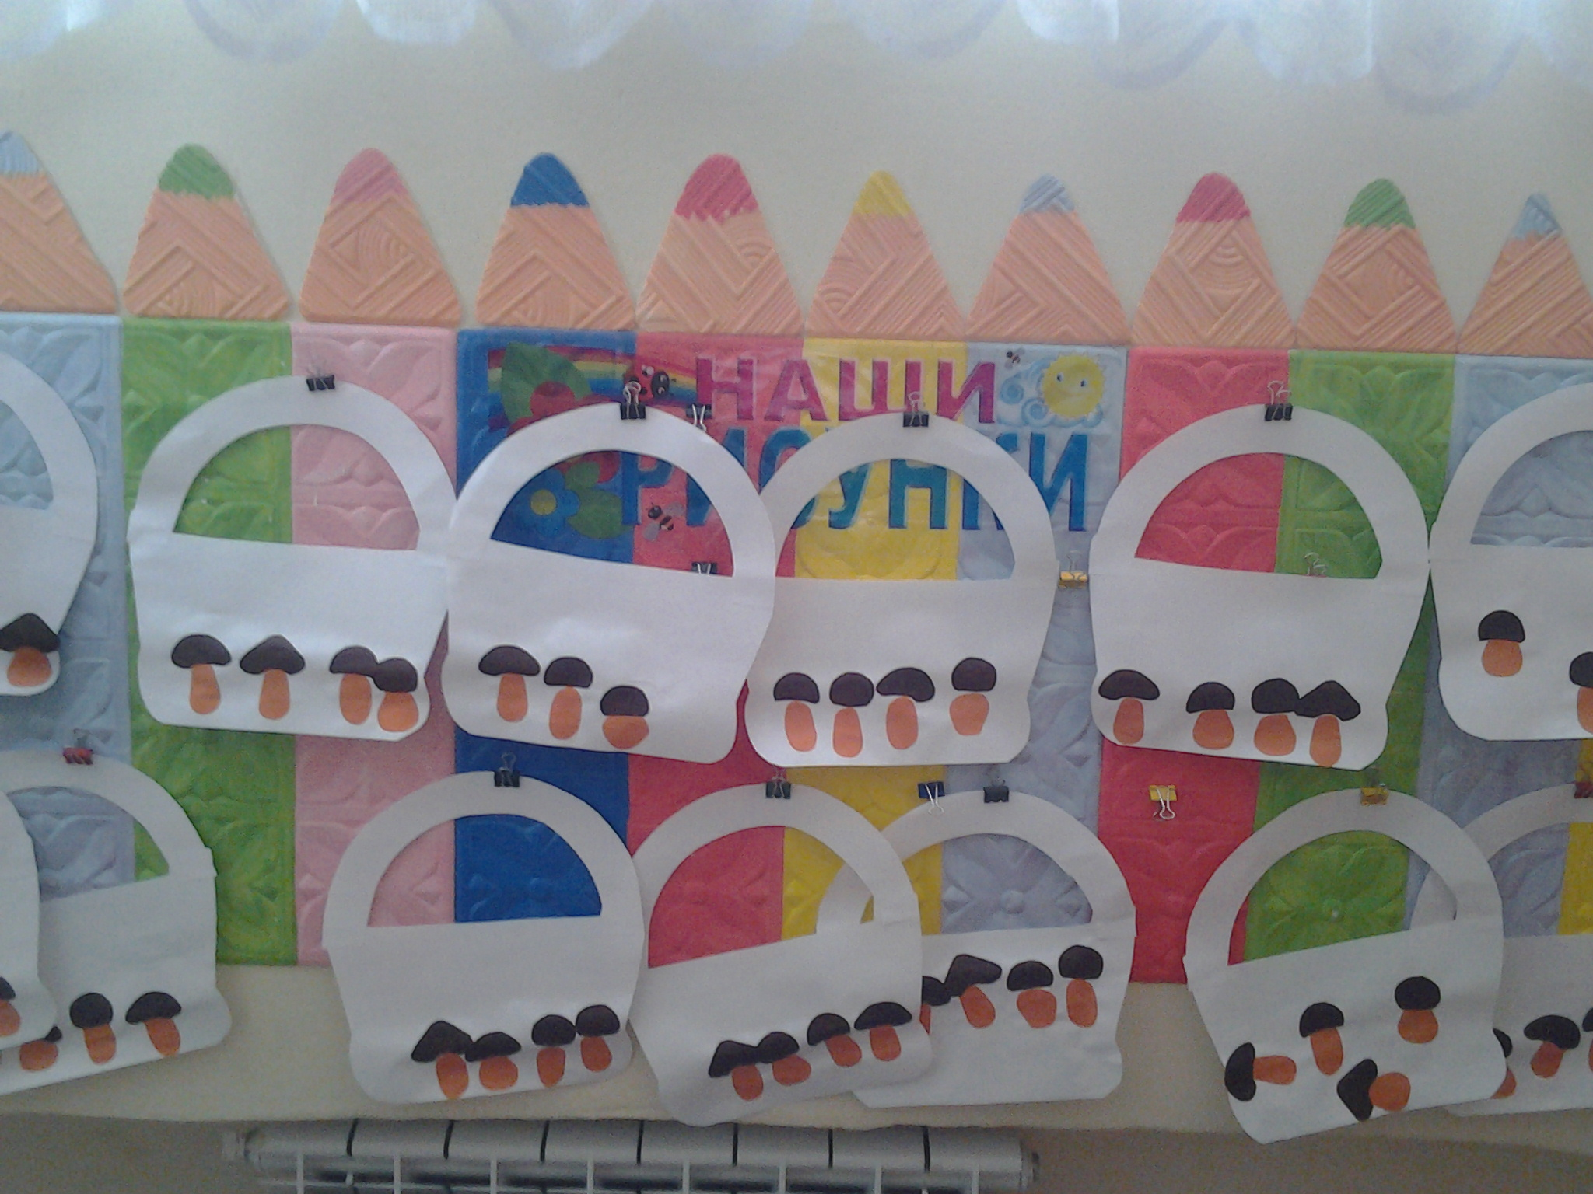
Аппликация «Корзина грибов»

Slide 30
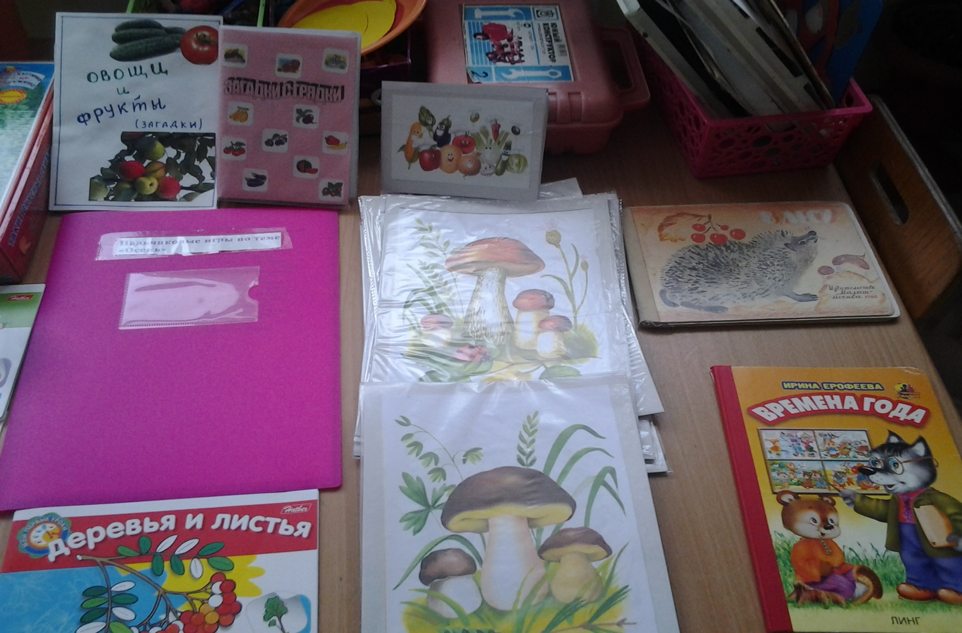
ДИДАКТИЧЕСКИЙ МАТЕРИАЛ В ГРУППЕ

Slide 31
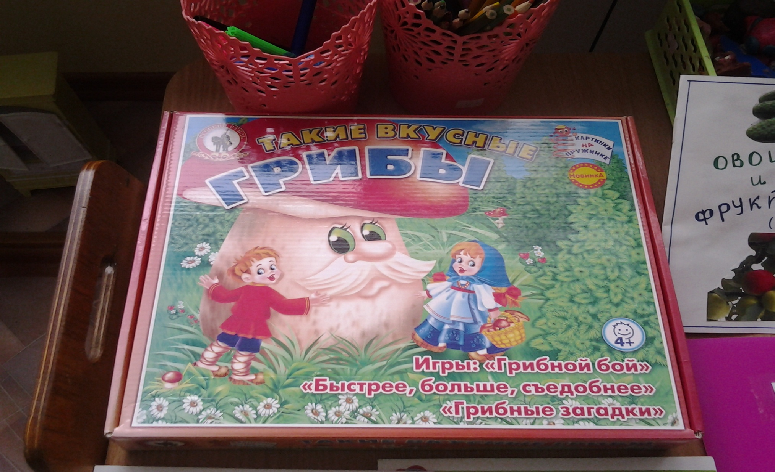
А также дидактические игры

Slide 32
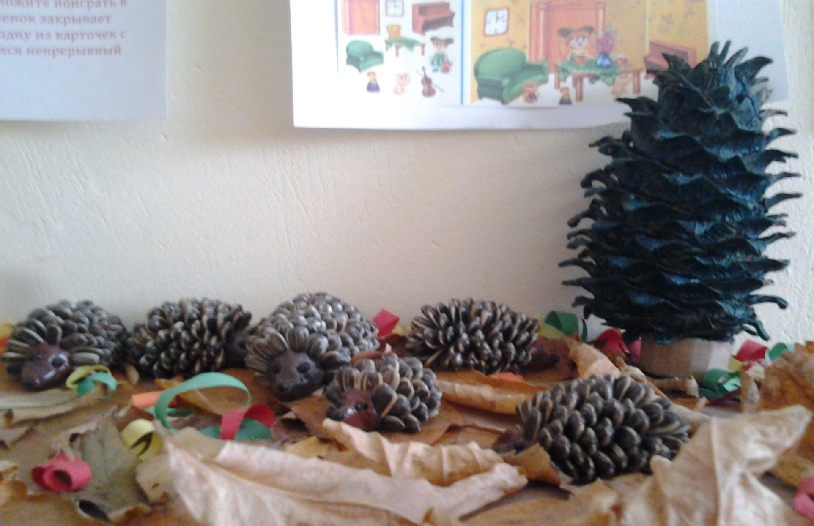
Поделки родителей с детьми на тему «Осень»

Slide 33
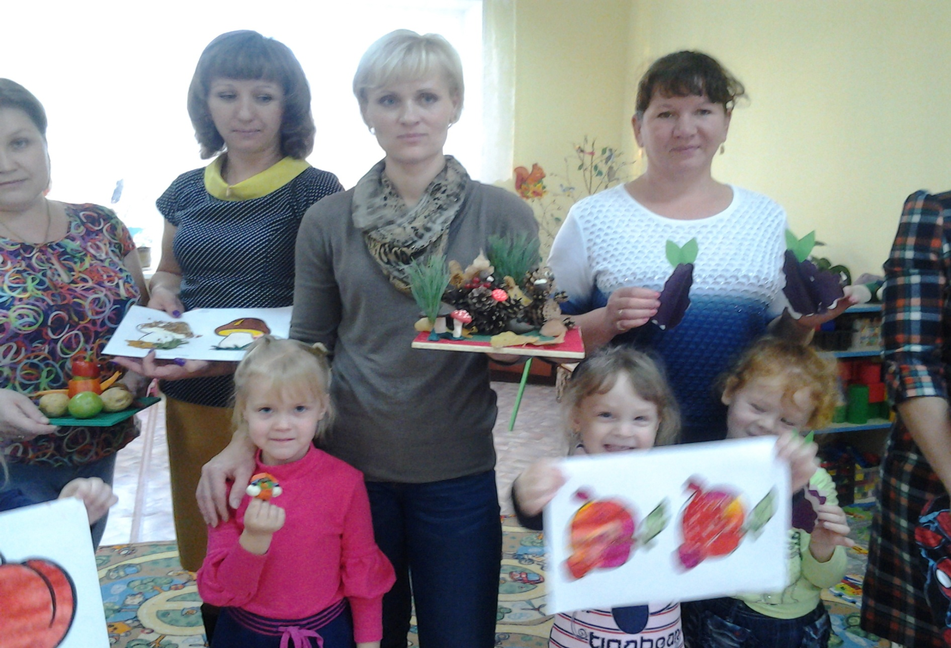
Совместная работа воспитателя, родителей с детьми

Slide 34


Slide 35
Литература:
Конспекты Занятии по программе «От рождения до школы»под редакцией Н.Е.Вераксы, Т.С.Комаровой,
М,а, Васильевой
Развитие Общей Моторики Т.М.Борисенко-Н.А.Лукина.
Васильева Н. Проектная деятельность: участвуем вместе. // Дошкольное воспитание N 10, 2011.

Slide 36
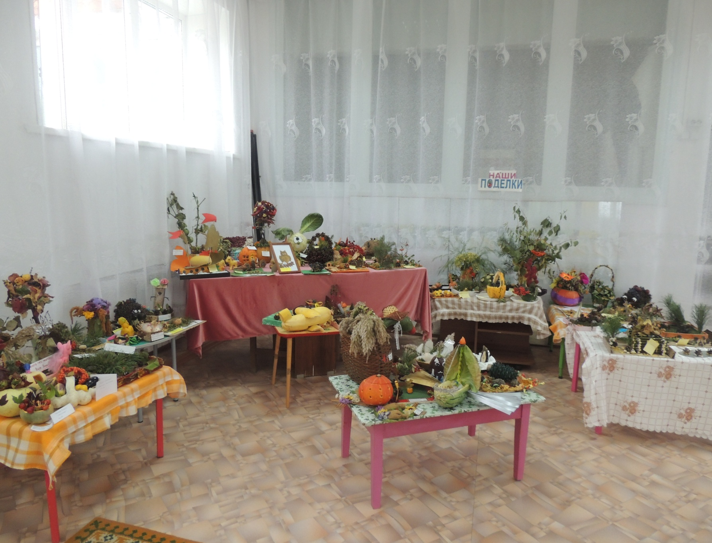

Slide 37
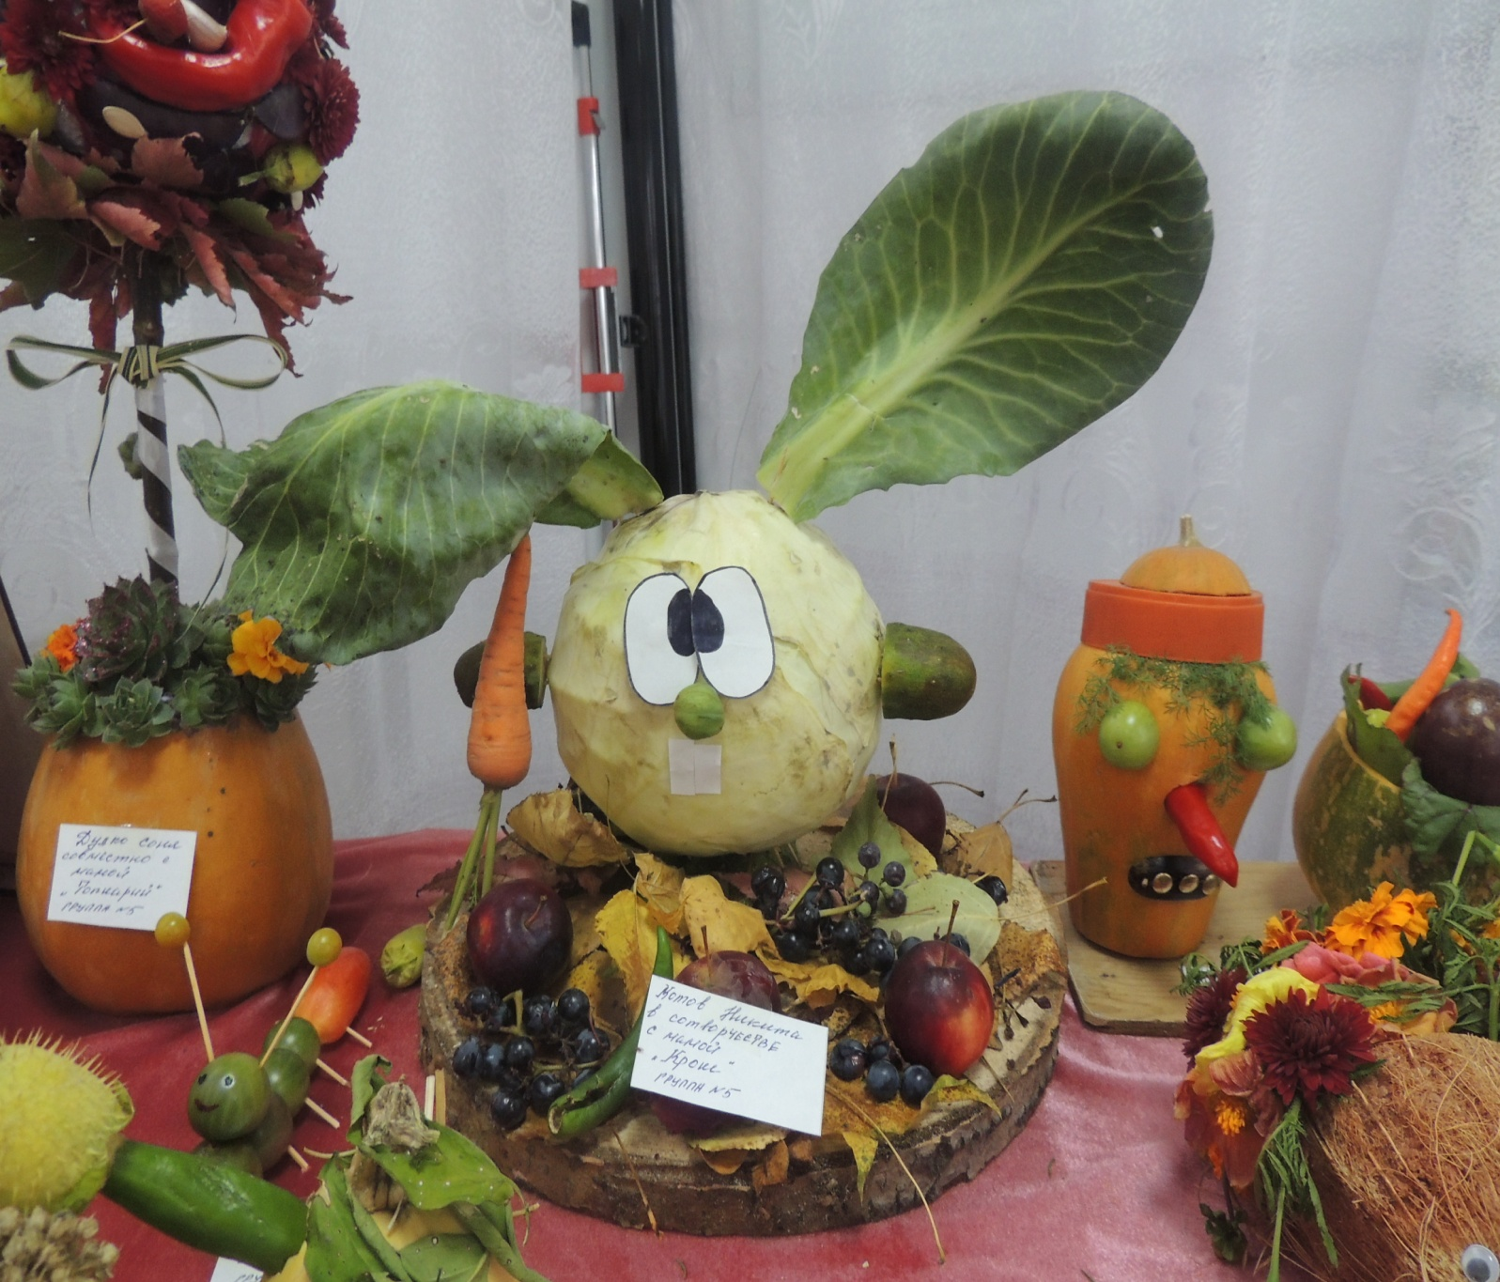

Slide 38
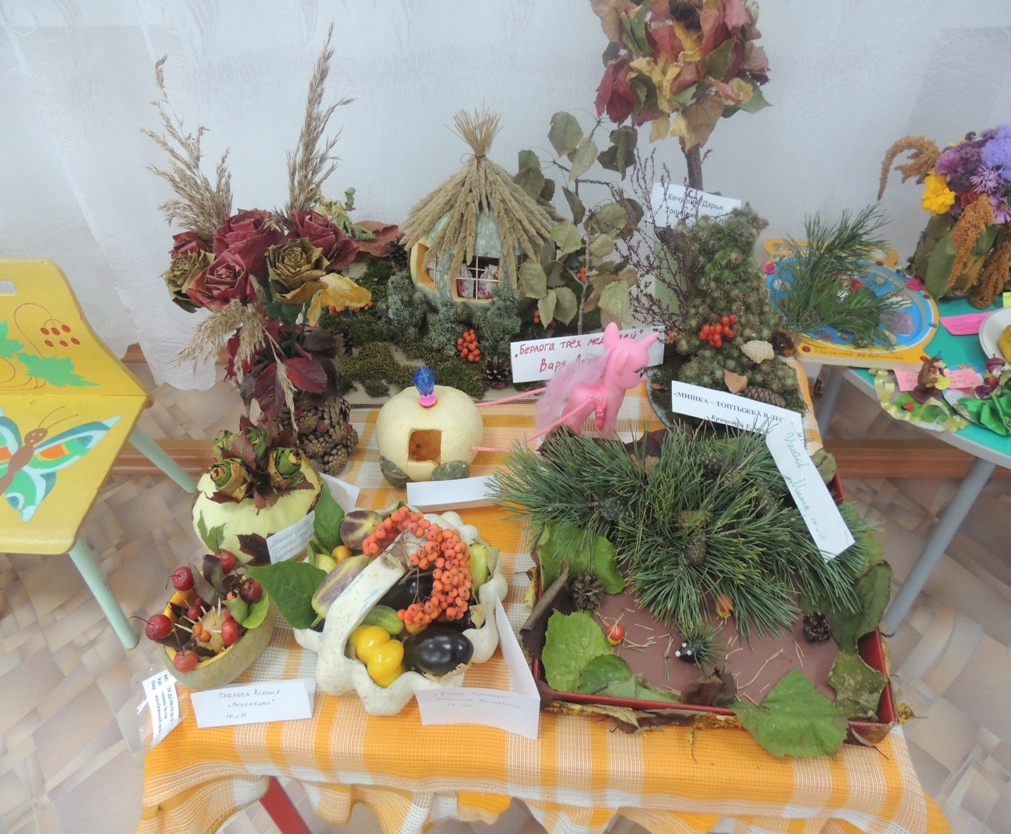

Slide 39
СПАСИБО ЗА ВНИМАНИЕ!!!!!

